Slide 2
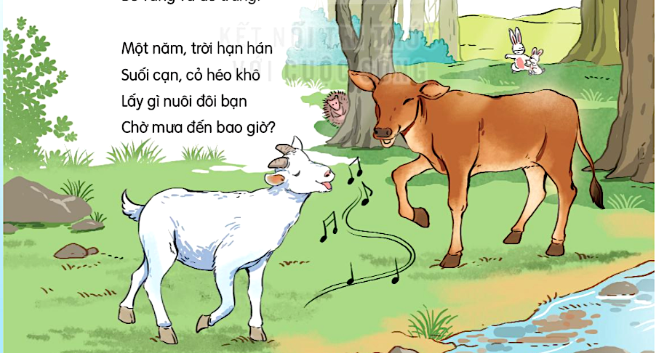
Viết
Luyện viết vở

Slide 3
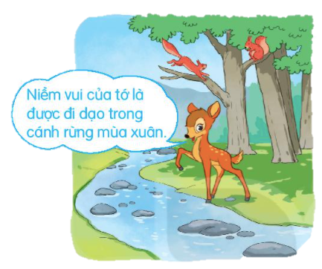
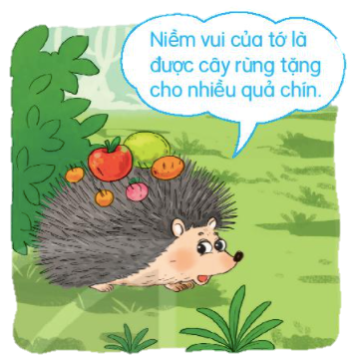
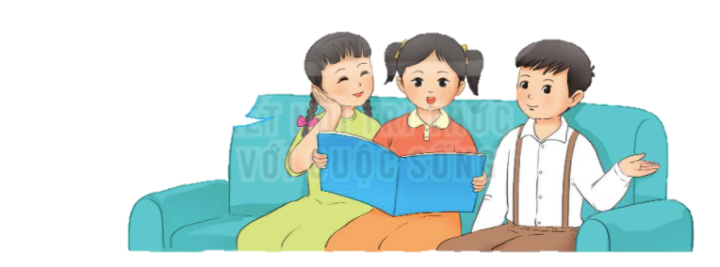
Nói và nghe
Niềm vui của tớ là được cây rung tang cho nhiều quả chín.
Niềm vui của tớ là được đi dạo trong cánh rừng mùa xuân.
Niềm vui của chúng tớ là được đọc, được học cùng nhau.

Slide 4
Quan sát tranh và nói về niềm vui của các bạn trong mỗi tranh
Nói và nghe
Niềm vui của tớ là được cây rung tang cho nhiều quả chín.
Niềm vui của tớ là được đi dạo trong cánh rừng mùa xuân.
Niềm vui của chúng tớ là được đọc, được học cùng nhau.

Slide 5
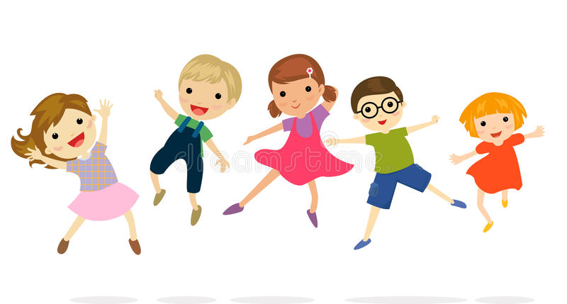
Nói và nghe
Niềm vui của em là gì? Điều gì làm em không vui?
Em thích hoạt động nào? Vì sao?
Em không thích hoạt động nào? Vì sao?

Slide 6
Nói chuyện với người thân về niềm vui của từng thành viên trong gia đình em

